Slide 1


Trường Tiểu học Phúc Lợi
Tuần 22
Tập đọc- Kể chuyện
Nhà bác học và bà cụ

Slide 2
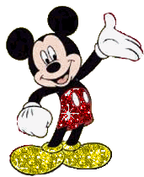
ÔN BÀI CŨ

Slide 3
HS1: Đọc đoạn 3 bài nhà bác học và bà cụ
Mong muốn của bà cụ gợi cho ê-đi-xơn ý nghĩa gì?
Chế tạo một chiếc xe
chạy bằng dòng điện

Slide 4
HS 2: Đọc đoạn 4 bài nhà bác học và bà cụ
Nhờ đâu mà mong ước của bà cụ được thực hiện?
Nhờ óc sáng tạo kỳ diệu,
nhờ sự quan tâm đến con
người và lao động miệt mài
của nhà bác học để thực
hiện bằng được lời hứa.

Slide 5
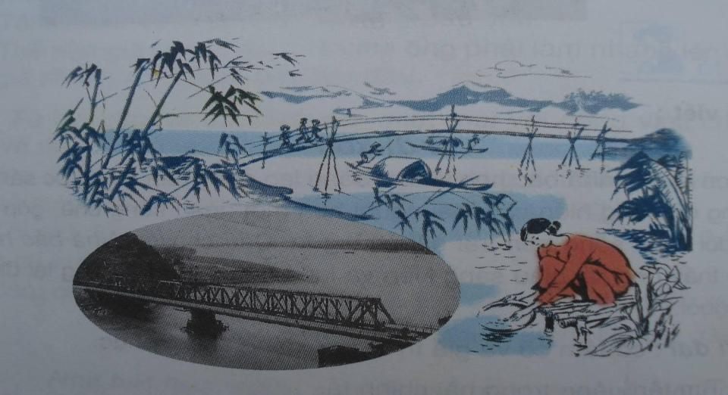
Thứ tư ngày 16 tháng 2 năm 2022
Tập đọc
Cái cầu

Slide 6
Yêu cầu cần đạt
- HS hiểu nghĩa các từ khó trong bài: chum, ngòi, sông Mã,...
+ Hiểu nội dung: bạn nhỏ rất yêu cha, tự hào về cha nên thấy chiếc cầu do cha làm ra là đẹp nhất, đáng yêu nhất.
- HS đọc đúng các từ, tiếng khó hoặc dễ lẫn: xe lửa, đãi đỗ, Hàm Rồng,...
+ Biết ngắt nghỉ hơi hợp lí khi đọc thơ.
- HS sẽ học tập thật giỏi để xây dựng nhiều cây cầu đẹp, nhiều công trình cho đất nước Việt Nam.

Slide 7
Tập đọc
Cái cầu
Cha gửi cho con chiếc ảnh cái cầu
Cha vừa bắc xong qua dòng sông sâu
Xe lửa sắp qua, thư cha nói thế
Con cho mẹ xem, cho xem hơi lâu.
Những cái cầu ơi, yêu sao yêu ghê!
Nhện qua chum nước bắc cầu tơ nhỏ
Con sáo sang sông, bắc cầu ngọn gió
Con kiến qua ngòi bắc cầu lá tre.
Yêu cái cầu treo lối sang bà ngoại
Như võng trên sông ru người qua lại
Dưới cầu, thuyền chở đá, chở vôi
Yêu hơn cả cầu ao mẹ thường đãi đỗ
Là cái cầu này ảnh chụp xa xa
Mẹ bảo: cầu Hàm Rồng sông Mã
Con cứ gọi cái cầu của cha.
Thuyền buồm đi ngược,
thuyền thoi đi xuôi.
PHẠM TIẾN DUẬT

Slide 8
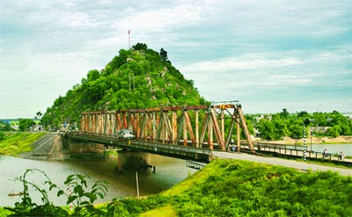
Cầu Hàm Rồng - sông Mã

Slide 9
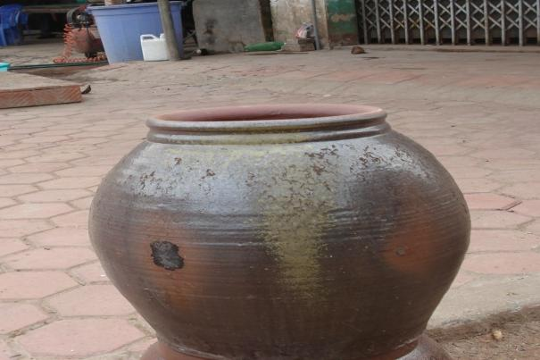
Chum: đồ vật bằng đất nung loại to, miệng tròn, giữa phình ra, dùng để đựng nước hoặc các loại hạt.

Slide 10
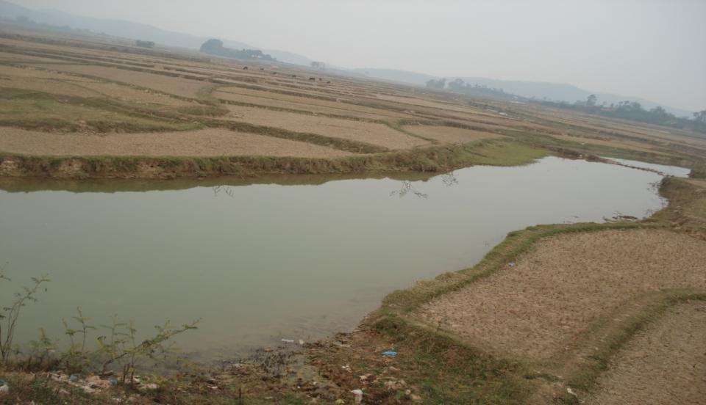
Ngòi : dòng nước chảy tự nhiên, thông với sông hoặc đầm, hồ.

Slide 11
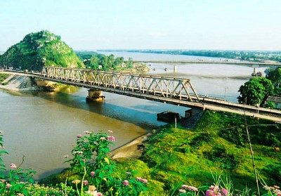
Sông Mã: sông lớn chảy qua tỉnh Thanh Hoá.

Slide 12
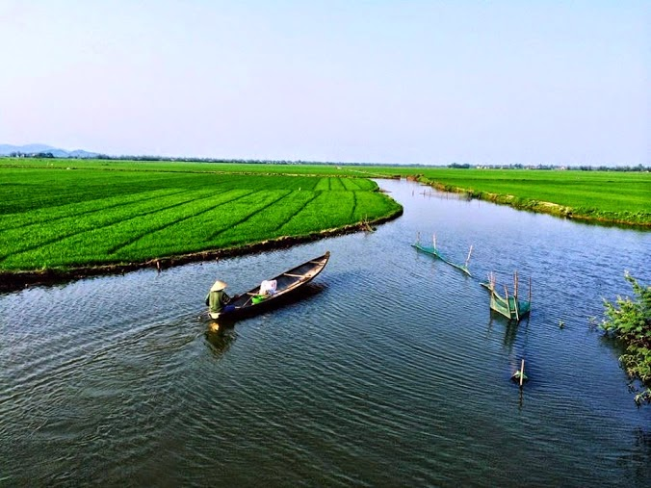
Thuyền thoi

Slide 13
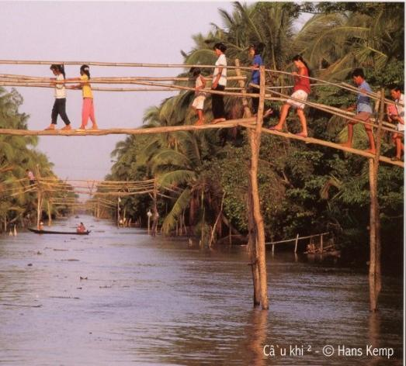
Cầu tre

Slide 14
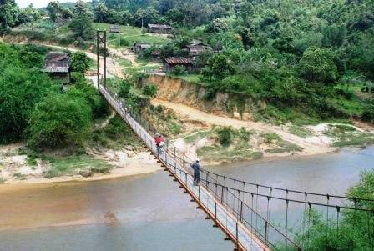
Cầu treo

Slide 15
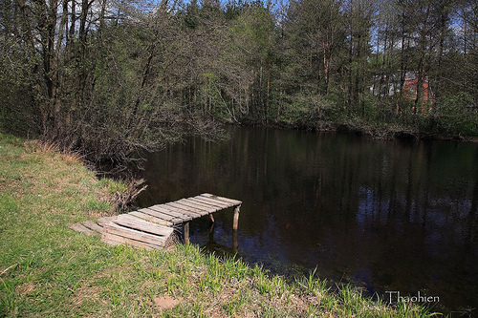
Cầu ao

Slide 16
Luyện đọc:
Khổ 1: Chú ý ngắt nhịp thơ
Cha gửi cho con chiếc ảnh cái cầu
Cha vừa bắc xong qua dòng sông sâu
Xe lửa sắp qua, thư cha nói thế
Con cho mẹ xem, cho xem hơi lâu.

Slide 17
Khổ 2
Những cái cầu ơi, yêu sao yêu ghê!
Nhện qua chum nước bắc cầu tơ nhỏ
Con sáo sang sông bắc cầu ngọn gió
Con kiến qua ngòi bắc cầu lá tre.
Đọc đúng: chum nước

Slide 18
Khổ 3
Yêu cái cầu treo lối sang bà ngoại
Như võng trên sông ru người qua lại
Dưới cầu, thuyền chở đá, chở vôi
Thuyền buồm đi ngược, thuyền thoi đi xuôi.
Đọc đúng: Thuyền buồm

Slide 19
Khổ 4
Yêu hơn cả cầu ao /mẹ thường đãi đỗ
Là cái cầu này ảnh chụp xa xa
Mẹ bảo:/ cầu Hàm Rồng sông Mã
Con cứ gọi/ cái cầu của cha.

Slide 20
Tập đọc
Cái cầu
Cha gửi cho con chiếc ảnh cái cầu
Cha vừa bắc xong qua dòng sông sâu
Xe lửa sắp qua, thư cha nói thế
Con cho mẹ xem, cho xem hơi lâu.
Những cái cầu ơi, yêu sao yêu ghê!
Nhện qua chum nước bắc cầu tơ nhỏ
Con sáo sang sông, bắc cầu ngọn gió
Con kiến qua ngòi bắc cầu lá tre.
Yêu cái cầu treo lối sang bà ngoại
Như võng trên sông ru người qua lại
Dưới cầu, thuyền chở đá, chở vôi
Yêu hơn cả cầu ao mẹ thường đãi đỗ
Là cái cầu này ảnh chụp xa xa
Mẹ bảo: cầu Hàm Rồng sông Mã
Con cứ gọi cái cầu của cha.
Thuyền buồm đi ngược,
thuyền thoi đi xuôi.
PHẠM TIẾN DUẬT

Slide 21
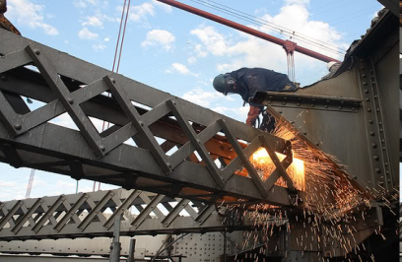
- Đọc thầm cả bài thơ và trả lời câu hỏi:
1. Người cha trong bài thơ làm nghề gì?
Cha làm nghề
xây dựng cầu

Slide 22
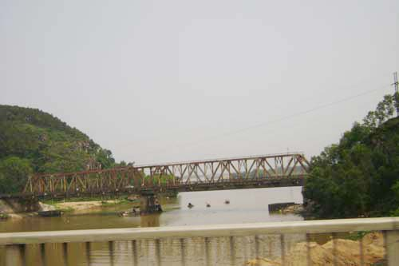
- Cha gửi cho bạn nhỏ chiếc ảnh về cái cầu Hàm Rồng, cầu được bắc qua dòng sông nào?
Cầu Hàm Rồng, bắc qua sông Mã

Slide 23
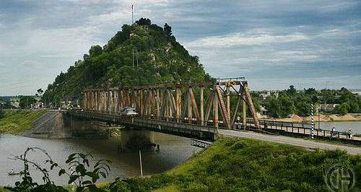
Chiếc cầu nổi tiếng bắc qua hai bờ sông Mã, trên đường vào Thanh Hóa. Cầu nằm giữa hai quả núi. Một bên giống đầu rồng gọi là núi Rồng. Một bên giống viên ngọc gọi là núi Ngọc.Trong thời kì chống Mĩ cứu nước, cầu Hàm Rồng có vị trí vô cùng quan trọng. Máy bay Mĩ thường xuyên bắn phá vị trí này nhằm phá cầu, cắt đứt đường chuyển quân, chuyền hàng vào miền Nam của ta. Bố của bạn nhỏ đã tham gia xây dựng chiếc cầu nổi tiếng đó.

Slide 24
2. Từ chiếc cầu cha làm, bạn nhỏ nghĩ đến những gì ?
Từ chiếc cầu cha làm, bạn nhỏ nghĩ đến nhiều cây cầu :
Bạn nghĩ đến sợi tơ nhỏ, như chiếc cầu giúp nhện qua chum nước.
Bạn nghĩ đến ngọn gió, như chiếc cầu giúp sáo sang sông.
Bạn nghĩ đến lá tre, như chiếc cầu giúp kiến qua ngòi.
Bạn nghĩ đến chiếc cầu treo sang nhà bà ngoại êm như võng trên sông ru người qua lại.
Bạn nghĩ đến chiếc cầu ao mẹ thường đãi đỗ.

Slide 25
3. Bạn nhỏ yêu nhất chiếc cầu nào ? Vì sao ?
Bạn nhỏ yêu nhất chiếc cầu trong tấm ảnh - cầu Hàm Rồng. Vì đó là chiếc cầu do cha bạn và các đồng nghiệp làm nên.
4. Em thích nhất câu thơ nào ? Vì sao ?
Các em có thể thích bất kì câu thơ nào.
Ví dụ :
+ Em thích hình ảnh chiếc cầu làm bằng sợi tơ nhện bắc qua chum nước vì đó là hình ảnh rất đẹp, rất kì lạ. Tác giả quan sát và liên tưởng rất tinh tế mới thấy sợi tơ nhỏ là chiếc cầu của nhện.
+ Em thích hình ảnh chiếc cầu tre như võng mắc trên sông ru người qua lại. Được đi trên một chiếc cầu như thế thật thú vị.

Slide 26
Bài thơ cho ta thấy tình cảm của bạn nhỏ với cha như thế nào ?
Bài thơ cho ta thấy bạn nhỏ là người rất yêu và tự hào về cha của mình. Vì tình yêu đó mà đối với bạn, chiếc cầu cha và đồng nghiệp xây lên là chiếc cầu đẹp nhất, đáng yêu nhất.

Slide 27
Học thuộc lòng
Cha gửi cho con
chiếc ảnh cái cầu
Yêu cái cầu tre
lối sang bà ngoại
Cha vừa bắc xong
qua dòng sông sâu
Như võng trên sông
ru người qua lại
Xe lửa sắp qua,
thư cha nói thế
Dưới cầu,
thuyền chở đá, chở vôi
Con cho mẹ xem,
cho xem hơi lâu.
Thuyền buồm đi ngược,
thuyền thoi đi xuôi.
Những cái cầu ơi,
yêu sao yêu ghê !
Yêu hơn cả cầu
ao mẹ thường đãi đỗ
Nhện qua chum nước
bắc câu tơ nhỏ
Là cái cầu này
ảnh chụp xa xa
Con sáo sang sông
bắc cầu ngọn gió
Mẹ bảo:
cầu Hàm Rồng sông Mã
Con kiến qua ngòi
bắc cầu lá tre.
Con cứ gọi
cái cầu của cha.
Phạm Tiến Duật

Slide 28
Trò chơi
Ai thông minh hơn

Slide 29


Chọn chữ cái trước ý trả lời đúng
1. Người cha trong bài thơ làm nghề gì?
a. Giáo viên
b. Bác sĩ
c. Xây dựng cầu
1
0
0
2
3
4
5
6
7
8
9
0
1
0

Slide 30
Chọn chữ cái trước ý trả lời đúng
2. Cha bạn nhỏ gửi:
1
0
0
2
3
4
5
6
7
8
9
0
1
0
a. Chiếc ảnh cái cầu Hàm Rồng
b. Chiếc ảnh cái cầu tre
c. Chiếc ảnh một ngôi nhà

Slide 31

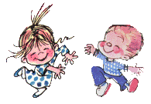
Chọn chữ cái trước ý trả lời đúng
1
0
0
2
3
4
5
6
7
8
9
0
1
0
3. Nội dung bài thơ nói lên điều gì?
a. Bạn không thích cái cầu.
b. Bạn nhỏ rất yêu cha, tự hào về cha và rất yêu cái cầu cha làm ra.
c. Bạn nhỏ rất buồn về cái cầu.

Slide 32
Hoạt động tiếp nối
Các em chuẩn bị bài học tuần sau:
Nhà ảo thuật

